Slide 1

Noodnet – de techniek
Reticulum en LXMF op LoRa, AX.25 op 2 meter
Gert de Haan, PD3PAM
Techniekavond · van een melding op straat tot het scherm van de hulpdienst
Notes:
Vanavond geen demonstratie met apparatuur, maar een kijkje onder de motorkap: welke protocollen Noodnet gebruikt, waarom juist deze, en hoe een melding van de telefoon van een vrijwilliger op het scherm van de hulpdienst komt.

Slide 2






Wat het moet kunnen
Geen infrastructuur
Altijd bevestigd
Leesbaar op 2 meter
Geen stroomnet, internet of mobiel netwerk. Alles op accu, met eigen wifi.
Elke melding wordt bevestigd door de ontvanger; anders wordt hij herhaald.
Geen versleuteling op de amateurband: iedereen met een packet-decoder kan meelezen.
Alleen bevoegden
Leek-proof
Open source
Vrijwilligers melden zich aan en worden goedgekeurd. Anderen komen er niet in.
Vrijwilliger: één app. Zendamateur: één installatie-opdracht en een webpagina.
Alles op GitHub (EUPL). Elke gemeente kan het zelf opzetten.
Notes:
Zes eisen waar alle keuzes uit volgen. Vooral de tweede en derde zijn bepalend: een melding moet aantoonbaar aankomen, en op de amateurband mag niets versleuteld worden.

Slide 3
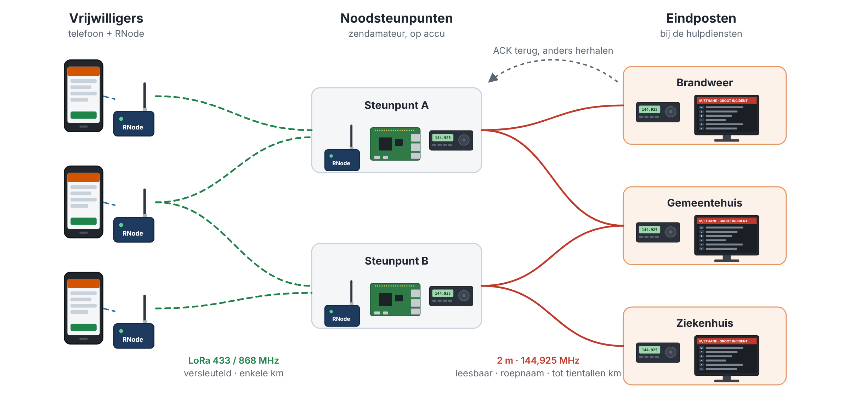
Drie rollen, twee radionetten
Notes:
Links de vrijwilliger: Android-telefoon met een RNode via Bluetooth. In het midden het Noodsteunpunt van een zendamateur. Rechts de Eindpost bij de hulpdienst. Groen is LoRa in de ISM-banden, rood is 2 meter packet op de amateurband.

Slide 4
De keten, van telefoon tot scherm
Telefoon
Steunpunt (Pi)
2 m-set
Eindpost (Pi)
Scherm
Noodnet-app
(Sideband + patch)
LXMF / Reticulum
rnsd + RNode(s)
Noodnet-brug
Direwolf (KISS)
1200 Bd AFSK
PTT via CAT/RTS
Hamlib rigctld
Direwolf
ax25_to_mqtt
Mosquitto (MQTT)
Node-RED
M/ETHANE + kaart
logboek
Vrijwilliger ↔ steunpunt LoRa 434,100 / 869,525 MHz · Reticulum + LXMF · versleuteld, met afleverbewijs
Steunpunt ↔ eindpost 2 m per gemeente · AX.25 UI-frames · leesbare tekst, roepnaam · eigen ACK
Op de eindpost MQTT-bericht per melding → Node-RED-dashboard, kaart (Worldmap) en logboek (txt/csv)
Notes:
Vijf schakels. De telefoon praat LXMF over Reticulum, via Bluetooth naar een RNode en via LoRa naar het steunpunt. Op het steunpunt draait rnsd met de RNodes, de Noodnet-brug die de berichten omzet, en Direwolf als packet-modem. Over 2 meter gaan gewone AX.25 UI-frames. Op de eindpost zet een klein programma de frames om naar MQTT; Node-RED toont ze.

Slide 5
Waarom twee netten? De regels
 | LoRa (ISM-band) | 2 meter (amateurband)
Wie zendt | Iedereen, zonder licentie | Alleen de zendamateur
Versleuteling | Toegestaan | Niet toegestaan
Identificatie | Niet verplicht | Roepnaam verplicht
Vermogen / zendtijd | 433: 10 mW · 869,525: 500 mW, 10% | Volgens de vergunning
Bereik | Enkele km (wijk) | Tientallen km (gemeente)
Dus: de vrijwilliger (zonder licentie) op LoRa, versleuteld; de zendamateur brengt het als leesbare tekst onder zijn roepnaam over 2 meter.
Notes:
Dit is de kern van het ontwerp. Vrijwilligers hebben geen licentie, dus zij zenden in de ISM-banden, waar versleuteling mag. Reticulum is daar ideaal voor. Op de amateurband mag niet versleuteld worden en moet de roepnaam erbij. Daarom geen Reticulum over 2 meter, maar een brug die er leesbare AX.25-frames van maakt. Wie meeluistert met een packet-decoder, kan alles lezen.

Slide 6
Reticulum en LXMF in het kort
Reticulum (RNS)
LXMF (berichten)
Elke deelnemer heeft een identiteit (sleutelpaar: X25519 + Ed25519)
Bestemmingen zijn hashes van 16 bytes; geen IP-adressen
Announces maken bestemmingen bekend; paden leren vanzelf
Bewijzen (proofs): de ontvanger bevestigt cryptografisch
Interfaces: RNode (LoRa), TCP, serieel …
IFAC: netwerknaam + wachtwoord; vreemde pakketten worden genegeerd
Berichtenlaag bovenop Reticulum, ondertekend en versleuteld
Afleverbewijs: de telefoon ziet ‘afgeleverd’ als het steunpunt het heeft
Velden voor telemetrie: positie, accu
Kort bericht past in één LoRa-pakket (opportunistic)
De app is Sideband 2.1.0 met een Noodnet-patch: meldscherm M/ETHANE, aanmelden met QR-kaart, baken
Notes:
Reticulum is een netwerkstack zonder IP, gemaakt voor trage en onbetrouwbare verbindingen. Elke deelnemer heeft een sleutelpaar; adressen zijn hashes. Een ontvanger bewijst cryptografisch dat hij een pakket heeft gekregen. Met IFAC, een netwerknaam en wachtwoord, hoort een RNode alleen pakketten van ons eigen netwerk. LXMF is de berichtenlaag erbovenop, met afleverbewijs. De app is Sideband van Mark Qvist, met een kleine patch voor Noodnet.

Slide 7
LoRa-instellingen en het baken
Band | Frequentie | Bandbreedte | SF | CR | Vermogen
433 | 434,100 MHz | 125 kHz | 9 | 4/5 | 10 dBm (10 mW)
868 | 869,525 MHz | 125 kHz | 8 | 4/5 | 14 dBm (max. 500 mW, 10% zendtijd)
Een steunpunt heeft één of twee RNodes; vrijwilligers kiezen hun band bij het aanmelden
De instellingen staan op de aanmeldkaart (QR) en in het netwerkbestand van de gemeente
Baken van de app: positie + accu, bij verplaatsing ≥ 300 m (max. eens per 10 min), anders een levensteken per 30 min
Positie bij een melding alleen als de vrijwilliger ‘Ik ben ter plaatse’ aanvinkt
GPS in de app: eens per 30 s i.p.v. continu (accu)
Notes:
De standaardwaarden uit het netwerkbestand. Op 433 MHz mogen we 10 milliwatt, op 869,525 tot 500 milliwatt met tien procent zendtijd. Het baken is zuinig: alleen bij verplaatsing, of af en toe een levensteken. Zo ziet de beheerder waar zijn vrijwilligers zijn, zonder de band vol te zetten.

Slide 8




Toegang en beveiliging
IFAC op LoRa
Aanmeldkaart
Goedkeuring
Netwerknaam en wachtwoord per gemeente. Zonder kan niemand op ons LoRa-net, ook niet met een eigen RNode.
QR-code met aanmeldcode, LoRa-instellingen en IFAC. Kwijt? Nieuwe code; wie al is aangemeld merkt niets.
De beheerder keurt elke aanmelding goed (JA/NEE) vanaf zijn telefoon of de beheerpagina.
Ondertekend
Niet doorgegeven
Open op 2 m
Beheeropdrachten alleen van goedgekeurde beheerders, met geldige LXMF-handtekening.
Een niet-aangemelde telefoon krijgt antwoord ‘NIET doorgegeven’; zijn melding gaat niet over 2 m.
Op de amateurband niets versleuteld: controleerbaar voor iedereen, zoals de regels vragen.
Notes:
Drie sloten op de deur. IFAC houdt vreemde LoRa-apparaten buiten. De aanmeldkaart met QR-code is de sleutel voor nieuwe vrijwilligers. En de beheerder keurt elke aanmelding goed. Beheeropdrachten werken alleen vanaf goedgekeurde beheerders met een geldige handtekening. Wie niet is aangemeld, krijgt te horen dat zijn melding niet is doorgegeven, zodat hij een andere weg kiest.

Slide 9
Het 2 m-protocol: NN1 in AX.25 UI-frames
NN1 <SOORT> <ID> <deel>/<totaal> <sleutel=waarde;…;tekst=…>
Soort | Betekenis | ACK?
MTH | M/ETHANE-melding | ja, nooit opgeven
MSG | chatbericht | ja
GPS | positie / telemetrie | nee
ANN | telefoon in de lucht | nee
STA | status steunpunt (elke 30 min) | nee
ACK | bevestiging eindpost | –
PD3PAM-1>APZNN:NN1 MTH 3fa2c1 1/2 van=Jan;
adr=5c57a1b2e4f09d3c;aan=brandweer,ambulance;
lat=52.25503;lon=6.16305;nauwk=12;s_rssi=-97;
s_snr=6.5;tekst=M/ETHANE MELDING\nGEMELD AAN:
Brandweer, Ambulance\nM: Ja, meerdere wo
PD3PAM-1>APZNN:NN1 MTH 3fa2c1 2/2 ningen\nE: Brink
10, Deventer\nT: Brand in woning\nH: Rook …
PD3PAM-2>APZNN:NN1 ACK 3fa2c1 1/1
Notes:
Het protocol heet NN1. Elk frame is een gewoon AX.25 UI-frame naar APZNN, de experimentele bestemming, met leesbare tekst. Na NN1 komen de soort, een ID van zes tekens dat bij herhalingen gelijk blijft, en het deelnummer. Lange berichten worden in stukken van maximaal 200 bytes geknipt. Rechts een echte M/ETHANE in twee frames, en de bevestiging van de eindpost. Bij 1200 baud kost zo'n melding een paar seconden zendtijd.

Slide 10
Betrouwbaarheid: twee keer bevestigd
Telefoon
Steunpunt
Eindpost
① LXMF-afleverbewijs
‘afgeleverd’ in de app
② NN1 ACK per eindpost
Geen ACK? Herhalen na 30, 60, 120, 240 s, daarna elke 5 min (±25% spreiding tegen botsingen)
M/ETHANE wordt nooit opgegeven en gaat altijd vóór ander verkeer
Per discipline één of meer eindposten; het steunpunt houdt bij wie al bevestigde
Discipline zonder eindpost? Dan naar het vangnet (bijv. gemeente)
Eindpost herkent herhalingen aan het ID: niets dubbel op het scherm
Wachtrij overleeft een herstart; de beheerder kan ‘niet meer wachten’ op een post die er niet is
Notes:
De melding wordt twee keer bevestigd. Eerst krijgt de telefoon een LXMF-afleverbewijs van het steunpunt; de vrijwilliger ziet afgeleverd en hoeft niets meer te doen. Dan stuurt elke eindpost die de melding moet krijgen een ACK over 2 meter. Zolang die er niet is, herhaalt het steunpunt met een oplopende wachttijd en wat willekeurige spreiding, zodat twee steunpunten niet steeds tegelijk zenden. Een M/ETHANE wordt nooit opgegeven.

Slide 11
Wat draait er op de Pi?
Steunpunt
Eindpost
Raspberry Pi 4/5, Raspberry Pi OS (Trixie)
rnsd (gedeelde instantie) met 1–2 RNodes
Noodnet-brug (Python): LXMF ↔ NN1, wachtrij, aanmeldingen, beheeropdrachten
Direwolf als modem (KISS, poort 8001)
Hamlib rigctld: frequentie, mode en vermogen via CAT, bewaakt
Beheerpagina (Python) op poort 8080, via eigen hotspot (hostapd + dnsmasq, 10.42.0.1)
Offline kaart (PDOK) met posities (Leaflet)
Raspberry Pi 4/5 met bureaublad
Direwolf + rigctld, zelfde set-instellingen
ax25_to_mqtt (Python): frames samenvoegen, ACK sturen, dubbele herkennen, logboek
Mosquitto (MQTT) als doorgeefluik
Node-RED: M/ETHANE-scherm (dashboard) en kaart (Worldmap)
Beheerpagina op poort 8080, eigen hotspot
Alles als systemd-diensten, met bewakers
Notes:
Beide rollen draaien op een Raspberry Pi 4 of 5. Alles is gewone open-source software, aan elkaar geknoopt met een paar Python-programma's en systemd. Een Pi 3 is te zwak: de USB trekt de set plus twee RNodes niet.

Slide 12
Eén netwerkbestand per gemeente
{ "gemeente": "Gemeente Deventer",
"disciplines": {
"brandweer": { "eindposten": [] },
"gemeente": { "eindposten": ["PD3PAM-5"] }, … },
"vangnet": ["gemeente"],
"lora": { "433": { "frequentie": 434100000, "sf": 9 … } },
"baken": { "min_interval_s": 600, "afstand_m": 300 … },
"frequentie_2m": 144925000,
"versie": … }
Een supervisor maakt het; elk steunpunt en elke eindpost laadt het (bestand of link)
Wie meldt aan welke eindpost, met vangnet
2 m-frequentie per gemeente op het 12,5 kHz-raster; buurgemeenten 25 kHz uit elkaar
Versienummer: zo zie je of iedereen hetzelfde heeft
IFAC zit niet in de openbare versie
Notes:
Alles wat per gemeente verschilt, staat in één JSON-bestand: welke eindposten er zijn per discipline, het vangnet, de LoRa-instellingen en de 2 meter-frequentie. Een supervisor maakt het en deelt het; elke Pi laadt het met een paar tikken. Het IFAC-wachtwoord gaat apart, zodat het bestand openbaar kan.

Slide 13



Installeren en beheren zonder Linux-kennis
bash <(curl -sL https://raw.githubusercontent.com/ieddev/noodnet/main/installeer.sh)
Eén opdracht
Zoek mijn set
Kies steunpunt of eindpost; de rest gaat vanzelf. Bijwerken met één knop op de beheerpagina.
Herkent de set via USB en zet CAT goed (o.a. Icom IC-9700/705/7100, Yaesu FT-991/817/857, Kenwood TS-2000).
Beheer met de telefoon
Testplan en handleidingen
Via de eigen wifi: status, radio, netwerk, vrijwilligers, kaart, back-up, uitzetten.
Testplan om af te vinken; procedure, beheerder- en vrijwilligershandleiding als PDF.
Notes:
De installatie is één regel. Daarna gaat alles via de beheerpagina op de telefoon: radio instellen, met automatische herkenning van de set, het netwerkbestand laden, vrijwilligers goedkeuren. Er is een testplan met scenario's en er zijn handleidingen voor elke rol.

Slide 14
Eerlijk: de grenzen
LoRa-bereik is enkele kilometers: genoeg steunpunten nodig, hoog opgesteld
1200 baud is traag: prima voor korte, gestructureerde meldingen, niet voor bestanden of foto's
Alleen Android; de app is afgeleid van Sideband (CC BY-NC-SA): gratis, nooit commercieel
Positie alleen als de melder ter plaatse is; adressen worden (offline) niet omgezet naar de kaart
Afhankelijk van mensen: getrainde vrijwilligers en bemande steunpunten
Nog in de testfase: pilots moeten uitwijzen wat werkt
Notes:
Geen systeem doet alles. LoRa heeft een beperkt bereik, 1200 baud is traag, en de app werkt alleen op Android. Het belangrijkste: het blijft mensenwerk. De techniek zorgt dat een melding aankomt; de mensen zorgen dat er een goede melding is.

Slide 15


Naast andere systemen, niet in plaats van
Een eigen niche
Combineerbaar
Gestructureerde meldingen (M/ETHANE) van getrainde burgers naar de hulpdienst, met bevestiging.
Spraaknet voor overleg, Winlink of APRS voor regionaal verkeer: Noodnet doet de laatste kilometer in de wijk.
Bouwstenen delen
Samen oefenen
Reticulum, Direwolf, Hamlib, Node-RED: wie die al gebruikt, herkent alles.
De waarde blijkt pas in een oefening met hulpdiensten en vrijwilligers.
Notes:
Noodnet hoeft niet te winnen van MeshCore, Winlink of een spraaknet. Elk heeft zijn eigen sterke kant. Noodnet richt zich op één ding: een gestructureerde melding van een getrainde burger, aantoonbaar bij de hulpdienst. Het combineert prima met een spraaknet voor overleg en met Winlink of APRS voor verkeer over grotere afstand.

Slide 16
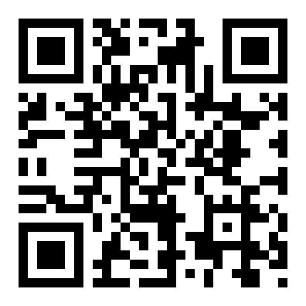



Vragen? Meedoen?
Gert de Haan, PD3PAM
noodnet.ied.nl
ieddev@gmail.com
Code, handleidingen en testplan
github.com/ieddev/noodnet (EUPL)
Notes:
Alles staat op GitHub: de software, de handleidingen en het testplan. Zendamateurs die een steunpunt of eindpost willen opzetten, zijn welkom. Scan de QR-code of kijk op de website.

